Slide 1
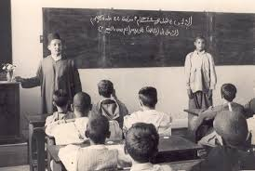
النهضة التعليمية والثقافية في الأردن

Slide 2
الفصل الثاني : النهضة التعليمية وا لثقافية في الاردن
علل.تطور منظومة التعليم لدى الدول العربية الشقيقة

Slide 3
اولا : تطوير التعليم في الاردن تحدثي عن ص169 من الصور التالية «التعليم قبل الاستقلال «

Slide 4
التعليم بعد الاستقلال
كم عدد المدارس بالاردن بعد الاستقلال
فسر كانت المدارس محدودة بعد الاستقلال: من الصور

Slide 5
س7: ما دور كل من أ- الاردنيون ب- البلديات و المجالس القروية في نشر التعليم

Slide 6
اجيبي عما يلي
س8) علل تقديم البلديات و المجالس القروية بقطع اراضي لوزارة التربية و التعليم ؟
س9) عدد ابرز الجامعات التي درسوا فيها الاردنين خارج الاردن؟ و على ماذا يدل ذلك ؟(و/ش/2017)
س10) ما الجراءات التعليمية التي حدثت بعد دستور 1952م ؟
س11) من مظاهر تطور التعليم في عهد الملك حسين بن طلال؟

Slide 7
س12) من مظاهر تطور التعليم في عهد الملك عبدالله الثاني ؟ - وضح تطور التعليم لكل من أ. المدارس ب. الطلاب ج. المعلمين د. التعليم العالي بعهد الملك عبد الله الثاني ؟

